Slide 1
Pandore@LAPP Système test Lundi 13 janvier 2020 Allemandou Nicolas - LAPP

Slide 2
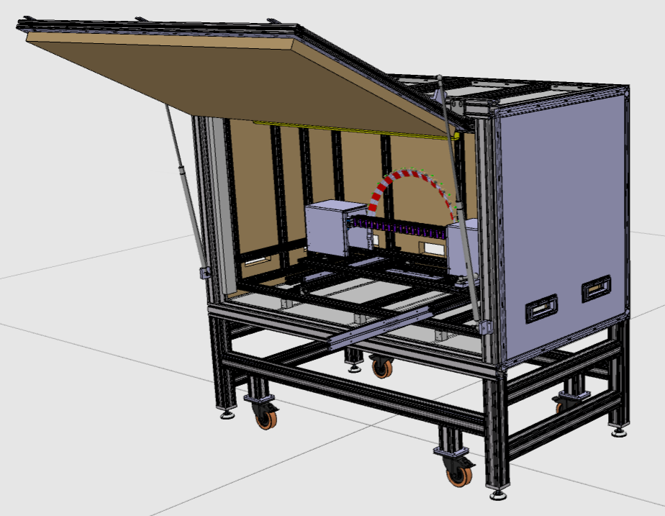
Empiétement
Profondeur porte ouverte
2m20
Hauteur
2m20
Largeur
2m10

Slide 3
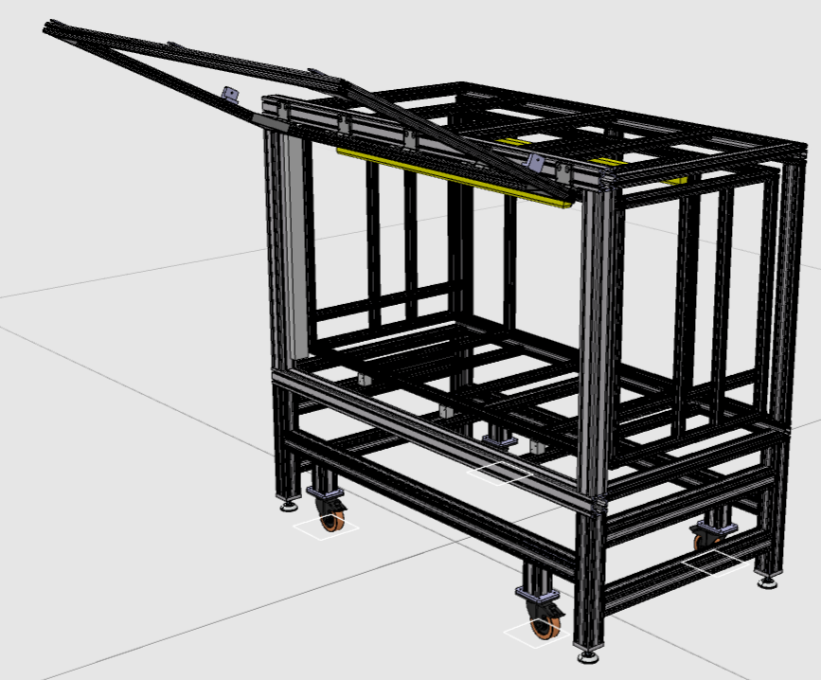
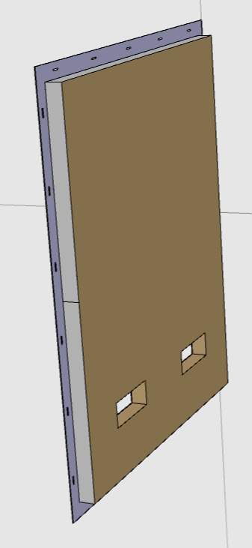
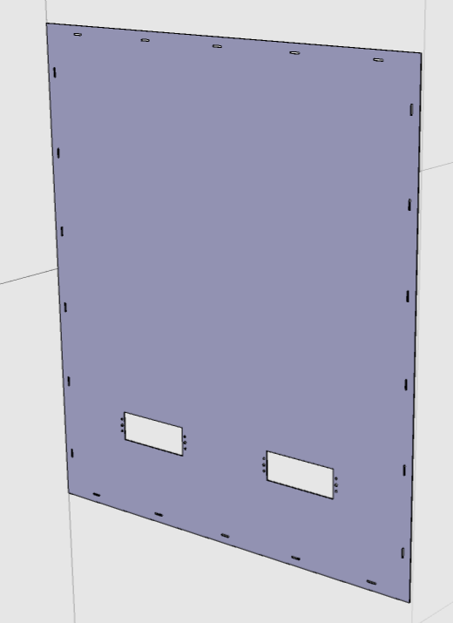
Boîte
Elcom-ITEM
Structure en profilé
5.350€
Livraison montés
Commandé
Arrivé prévue fin janvier
C2S
Plaques de fermeture
6 plaques Alu 2mm
Devis en cours
Armaflex XG 45mm (~2.700€)
Isolant Long. 15m
XG-32-99/EA Long. 3m -> x4
XG-13-99/EA Long. 8m -> x2
Délai 1 semaine
Devis en cours

Slide 4
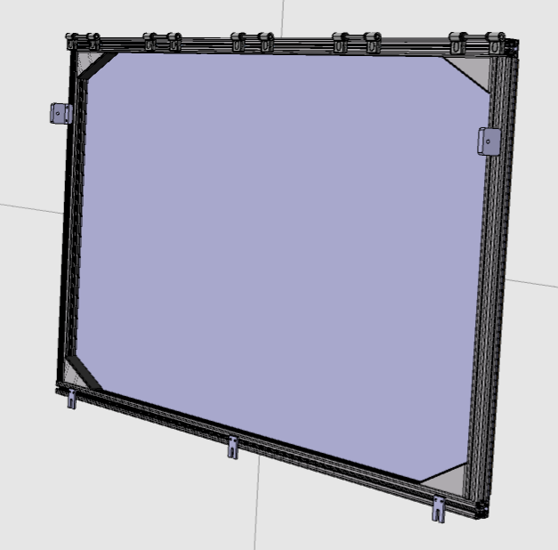
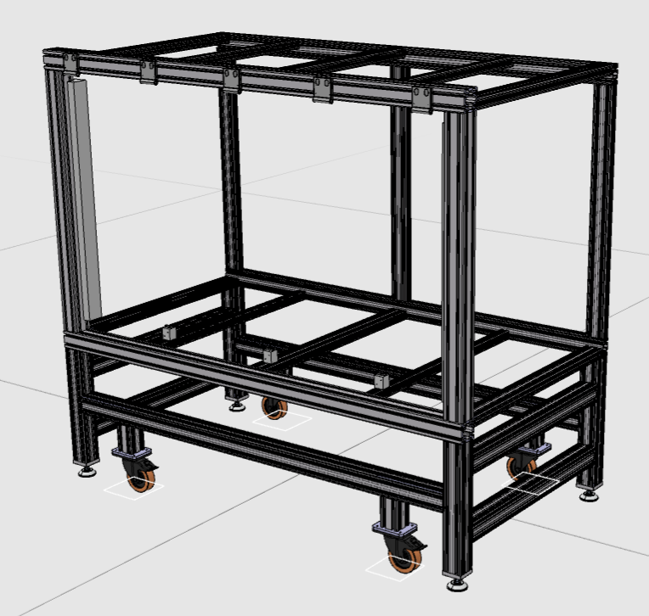
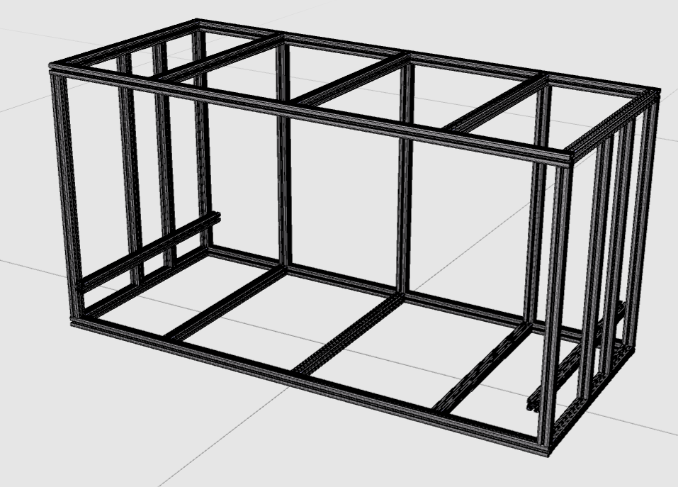
Squelette boîte
+ chariot
Porte battante
Squelette intérieur
Squelette extérieur

Slide 5
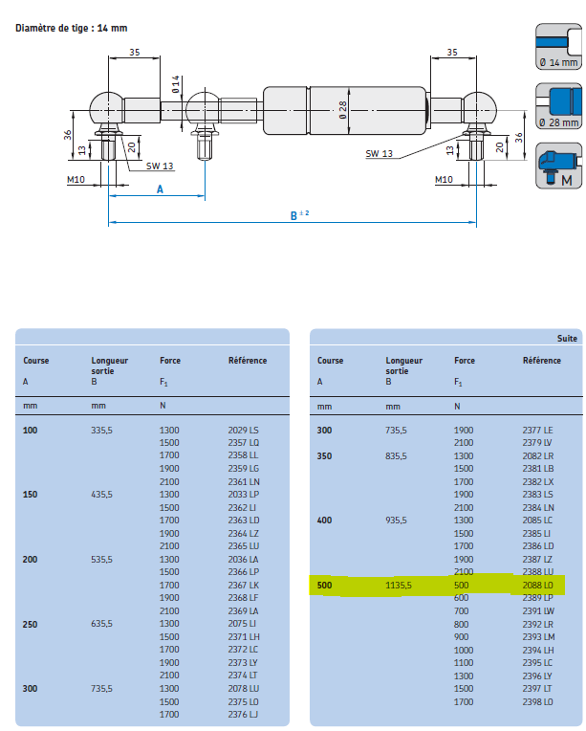
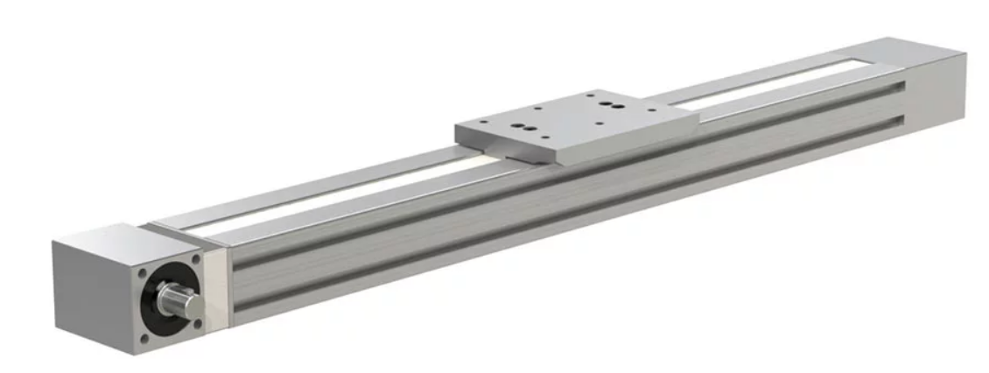
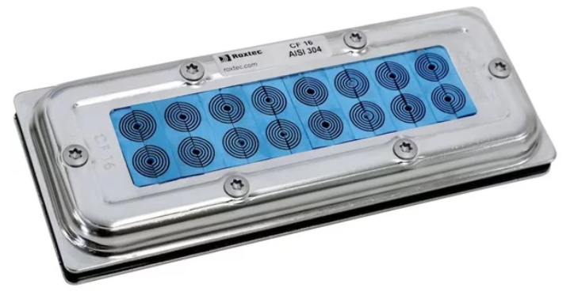
Composants mécaniques
DEXIS
Bras de porte
Lift o matic 2088LO
2x 125€85/u
Délai 4/5 semaines
A commander
Roxtec CF16
Passage de câbles
8x 77€48/u
Délai 1 semaine
A commander
Hepco motion
Rail de guidage
+Rail Chariot
1057€84
Délai 4 semaines
A commander

Slide 6
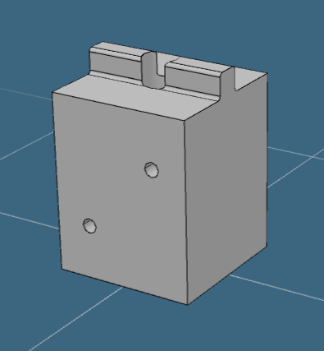
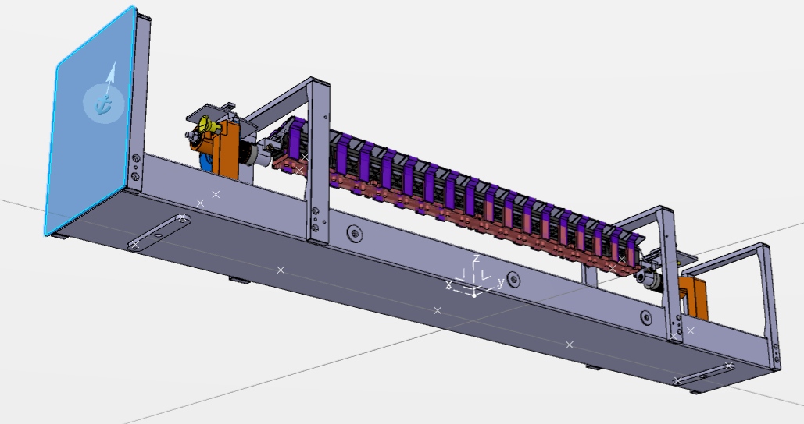
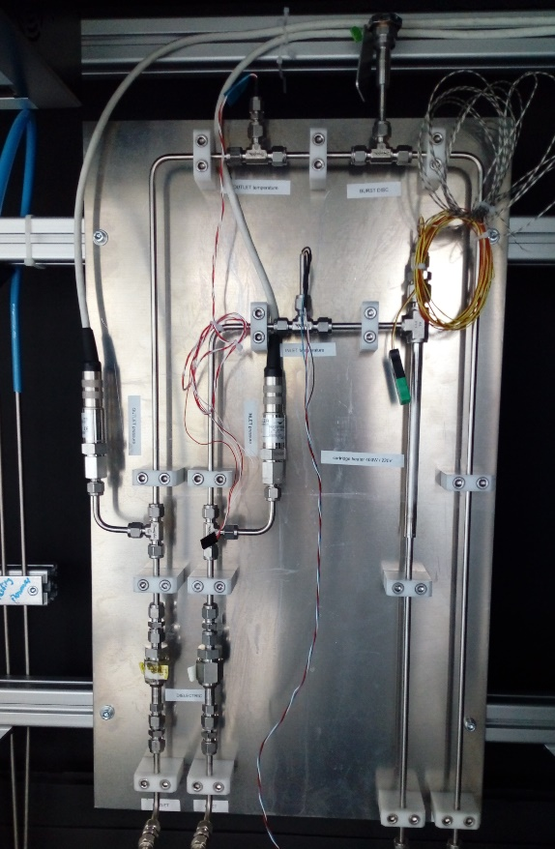
Reste à faire
Mise en plan de l’isolant entre squelette interne et externe
Conception du tubage dans la boîte de PANDORE // MARTA
Conception de l’interface entre le Handling Frame et le chariot

Slide 7
Reste à faire
Conception du tubage dans la boîte de PANDORE // MARTA

